Slide 1
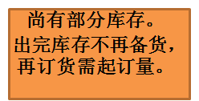

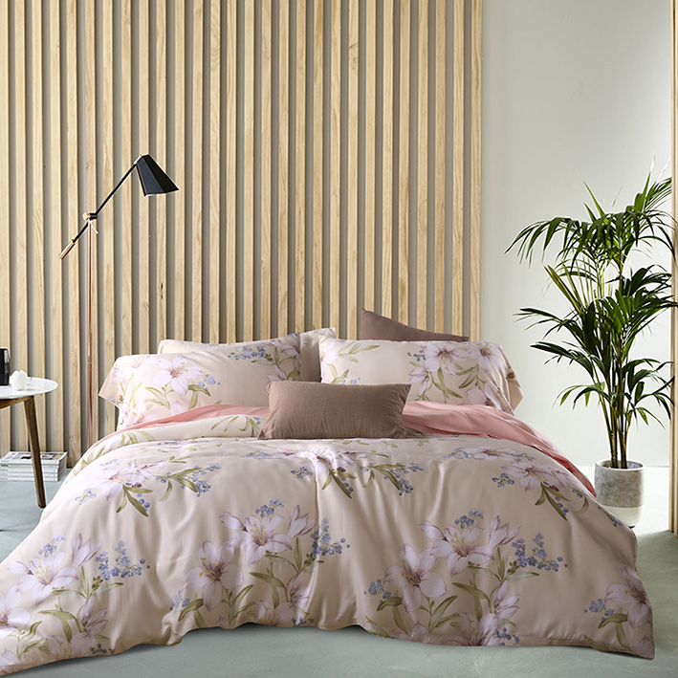

市场参考价： 1988.00
批发价：610.00
静雅玉兰天丝四件套/200×230cm
TA080101078ZZ
规格：200×230cm
材质：100%再生纤维素纤维
（60天丝）
装箱明细：5pcs/箱
以高贵、典雅、浪漫为设计风格，将艺术灵感、时尚元素和现代科技融为一体，创造极致优雅的家居艺术生活。2.枕套压线封口.受力部位加固回
车，方便拆装枕芯.三角针套匡定位，美观大方。被套暗线车合，缝份三线报包边不抽丝.不脱线。隐形拉链方便脱卸，清洗，床单明线贴边，人性
化设计圆角平服.车缝均匀.整烫平服，包装整齐，产品成分.规格，标识清楚。
温静娴雅，享生活

